Slide 1
Învățăm Alfabetul
Lăzău Victor

Slide 2
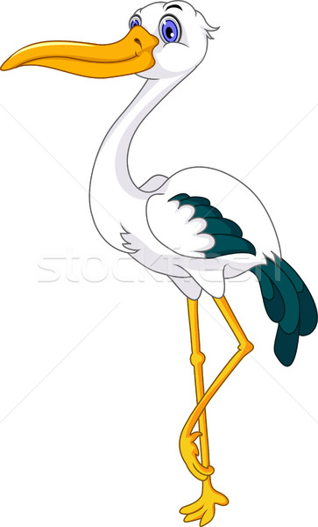
Litera a și B
Albină
Barză

Slide 3
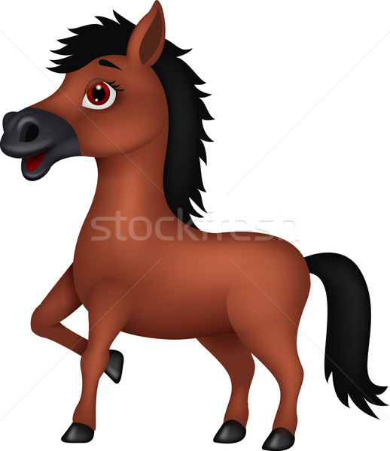
Litera C și D
Cal
Doctor

Slide 4
Litera E și F
Elefant
Far

Slide 5
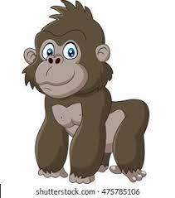
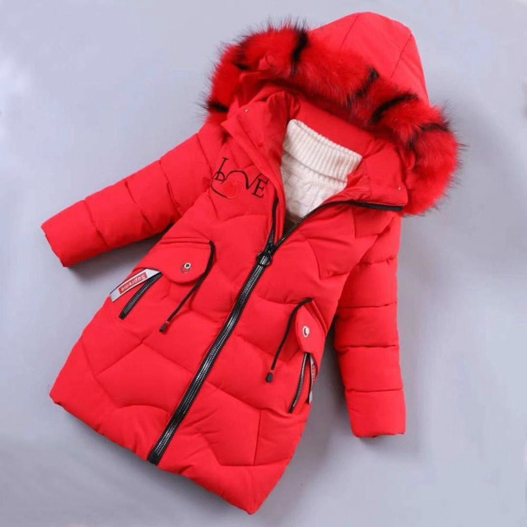
Litera G și H
Gorilă
Haină

Slide 6
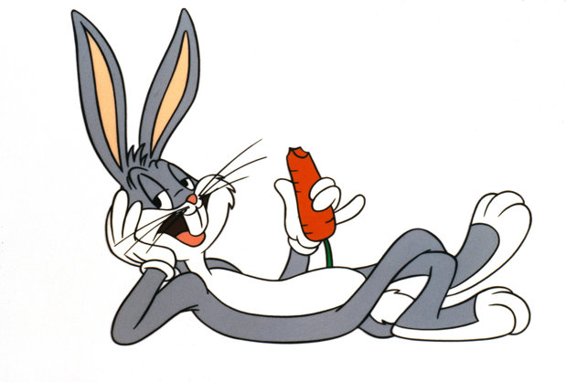
Litera I și J
Iepure
Jeleu

Slide 7
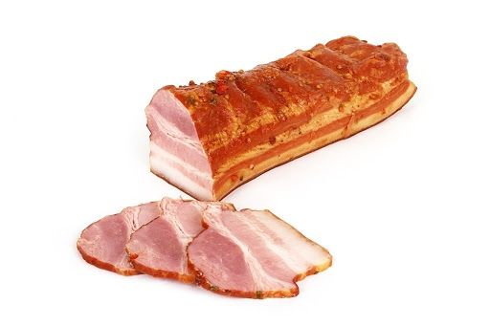
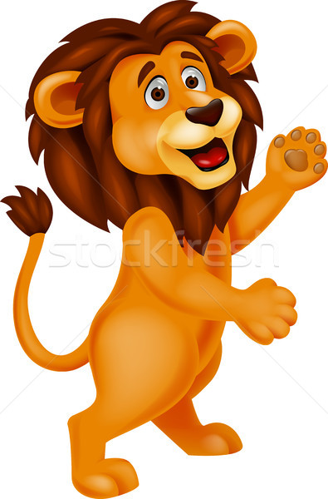
Litera K și L
Kaizer
Leu

Slide 8
Litera M și n
Mac
Nor

Slide 9
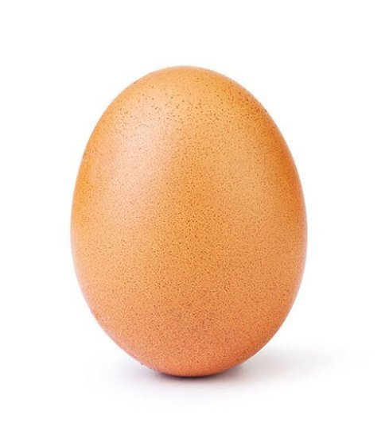
Litera o și p
Ou
Pană

Slide 10
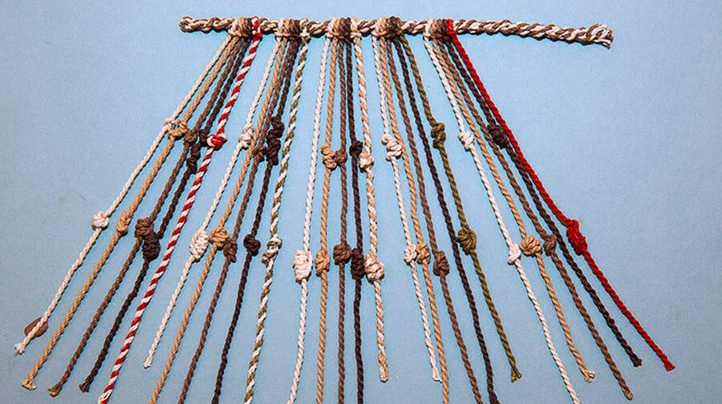
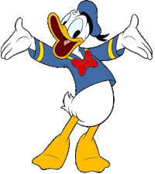
Litera q și r
Quipu
Rață

Slide 11
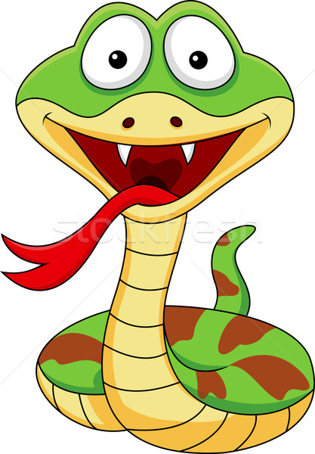
Litera s și t
Șarpe
Tanc

Slide 12
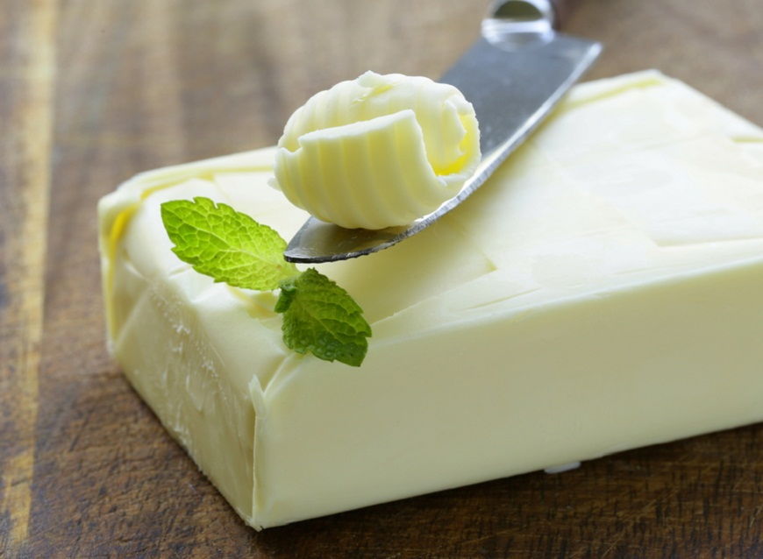
Litera u și v
Unt
Veveriță

Slide 13
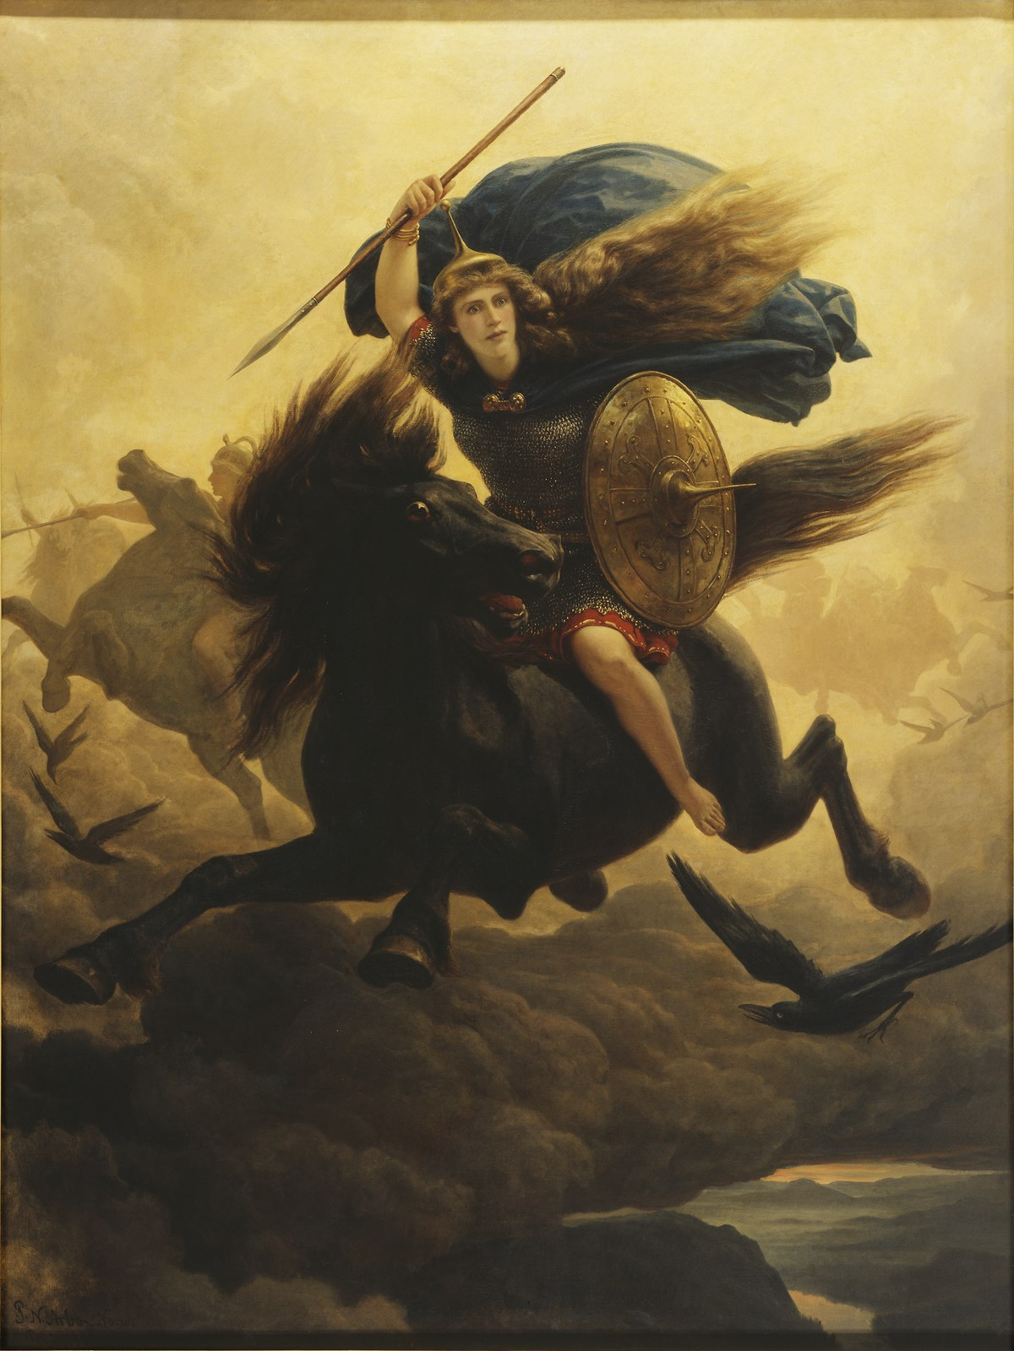
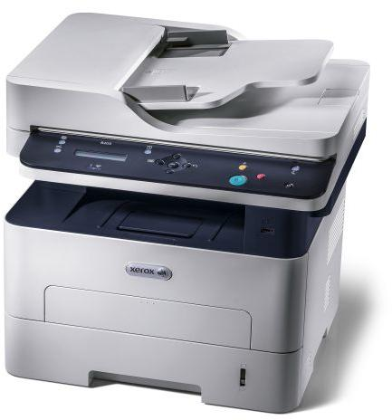
Litera w și x
Walkirie
Xerox

Slide 14
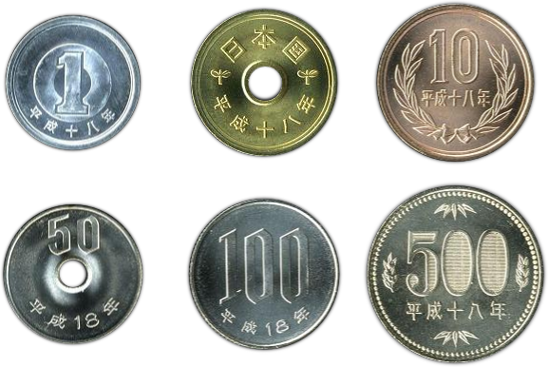
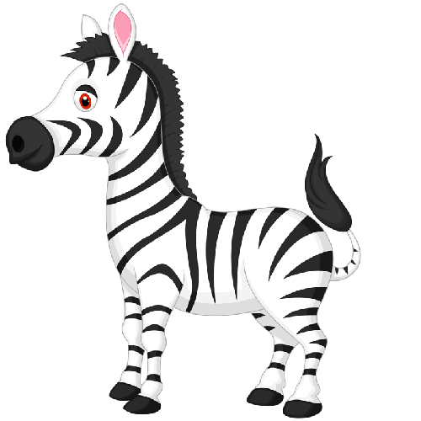
Litera y și z
Yen
Zebră

Slide 15
Felicitări, ai invățat alfabetul !!!

